Slide 1
Eksplorativna analiza podataka o vremenskim prilikama i kvalitetu vazduha u Šangaju u periodu 2014-2021
Autor: Miloš Sirar IN 3/2020
Predmet: Metode i tehnike nauke o podacima

Slide 2
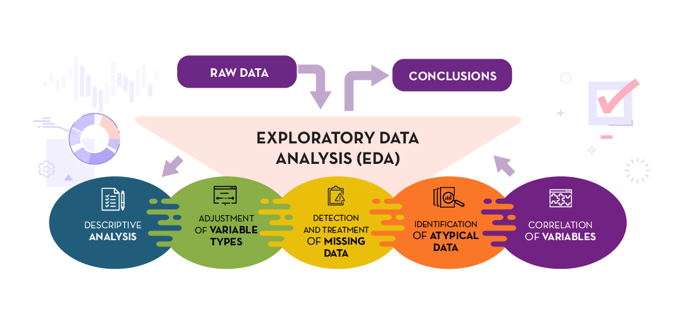
Sadržaj istraživanja
Definisanje ideje i istraživačkog cilja
Prikupljanje podataka
Priprema podataka
Istraživanje podataka
Prezentovanje rezultata

Slide 3
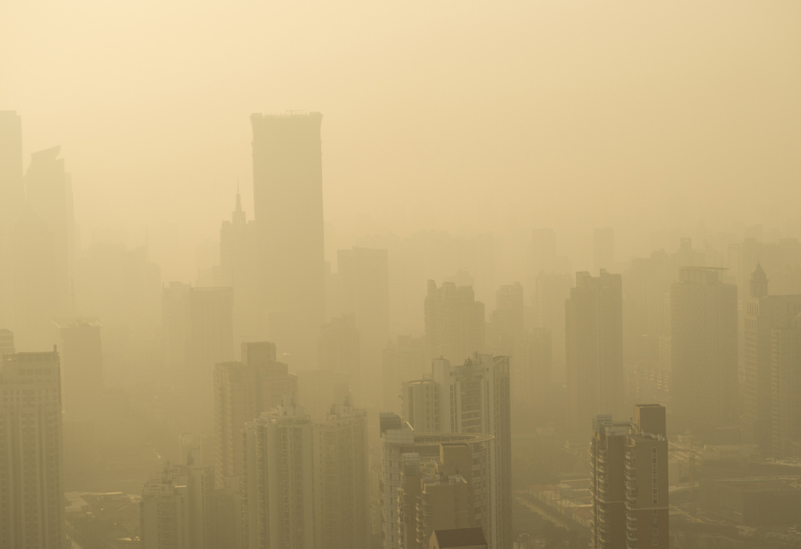
Definisanje ideje i istraživačkog cilja
Tema istraživanja
Koja je korist ovog istraživanja
Podaci
Šta je cilj istraživanja

Slide 4
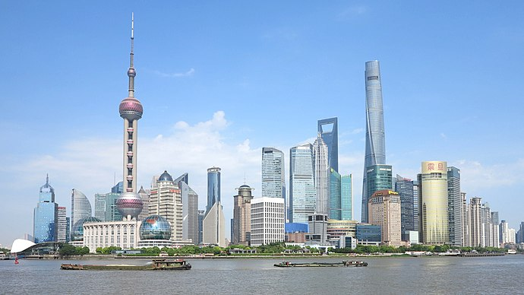
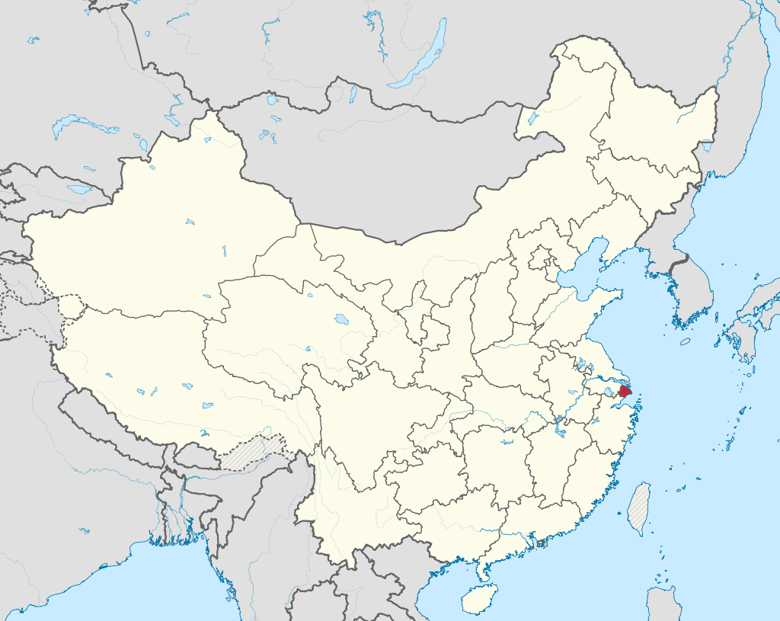
Šangaj
Najveći grad Kine, uz obalu Pacifika
Broj stanovnika: oko 27 miliona (oko 40 miliona)
Vlažna suptropska klima
Četiri godišnja doba
Proleće – često promenljivo i kišovito
Jesen – suva i topla
Zime – umerene
Leta – topla i vlažna sa povremenim pljuskovima

Slide 5

Prikupljanje podataka
Dva skupa podataka sa Kaggle-a
Podaci o vremenskim uslovima – podaci_vreme_sangaj
Podaci o štetnim česticama i gasovima – podaci_kvalitet_vazduha_sangaj

Slide 6





Programski jezik i biblioteke

Slide 7
Priprema podataka – shanghai.csv
Učitavanje podataka
Provera da li postoje nepostojeće vrednosti
Promena naziva kolona
Uklanjanje kolona
Promena tipova kolona
Dodavanje novih kolona

Slide 8
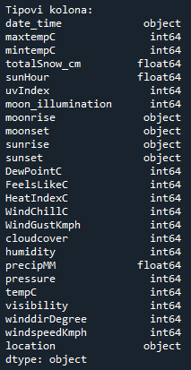
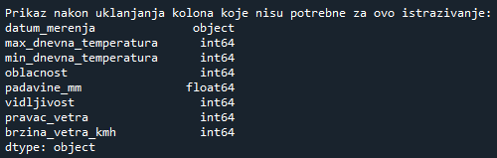
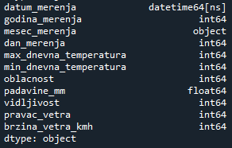
Priprema podataka – shanghai.csv

Slide 9
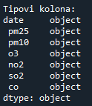
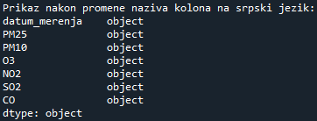
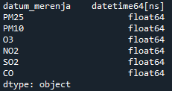
Priprema podataka – shanghai-air-quality.csv
Učitavanje podataka
Promena naziva kolona
Promena tipova kolona
Zamena nepostojećih vrednosti sa -1.0

Slide 10
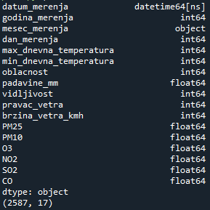
Priprema podataka – spajanje podataka
Spajanje dva skupa podataka pomoću „ključa“, odnosno datuma merenja
Objedinjen skup podataka
Sada može da počne rad nad tim podacima
Podaci o vremenskim uslovima
Podaci o štetnim česticama i gasovima

Slide 11
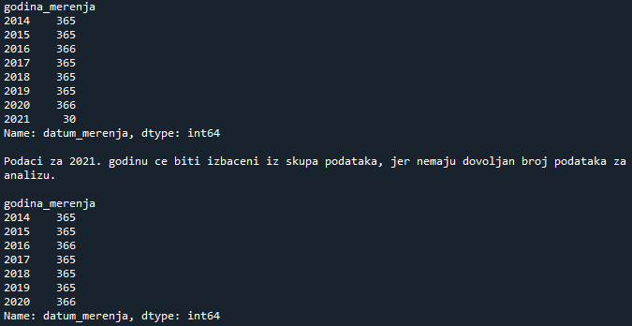
Početna istraživanja podataka
Da li svih 8 godina imaju dovoljan broj uzoraka?

Slide 12
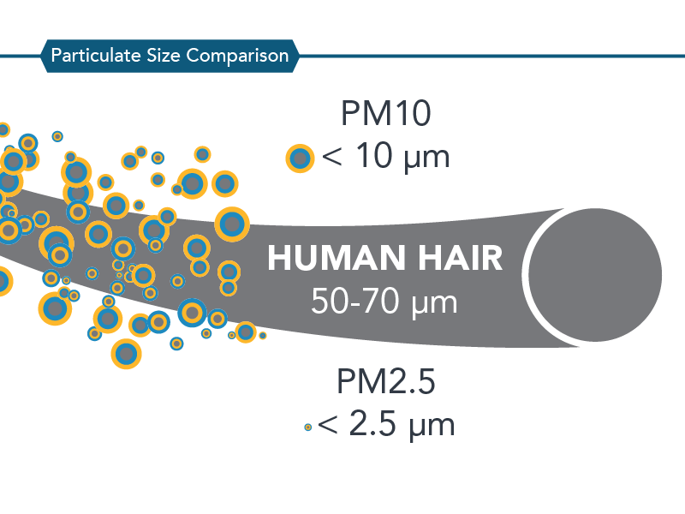
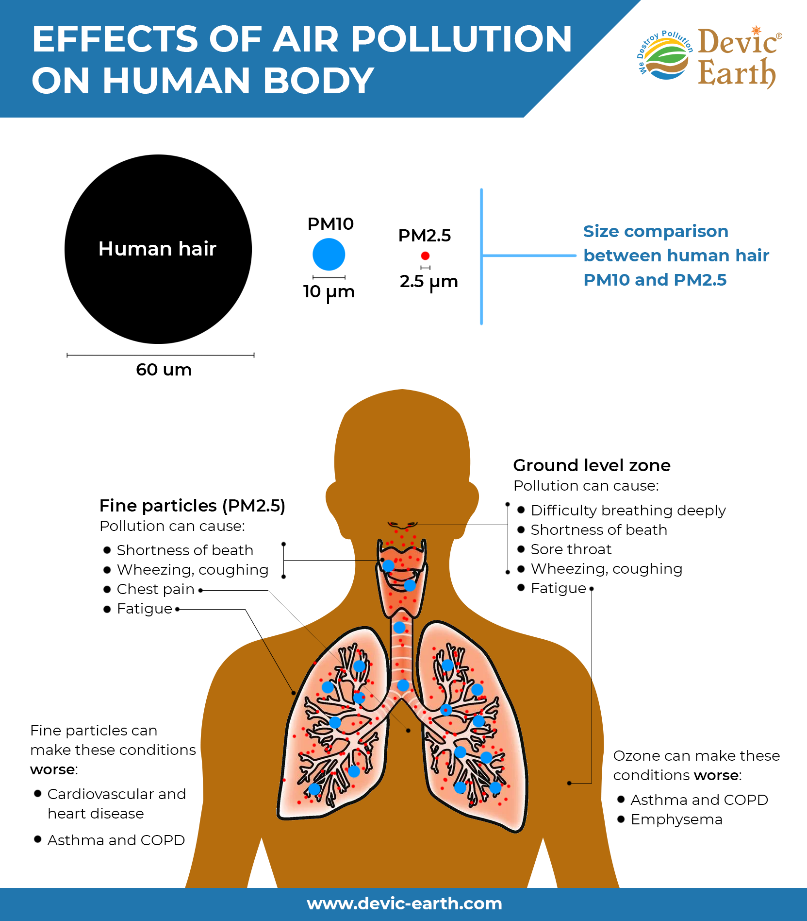
Izračunavanje AQI (Air Quality Index)
Vazduh je pun sitnih štetnih čestica i gasova
Oni u manjoj ili većoj meri utiču na kvalitet vazduha
Čestice:
pm 2.5
pm 10
Gasovi:
O3 – ozon
NO2 – azot dioksid
SO2 – sumpor dioksid
CO – ugljen monoksid

Slide 13
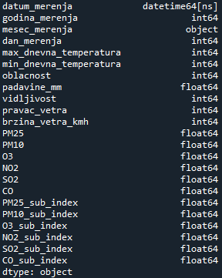
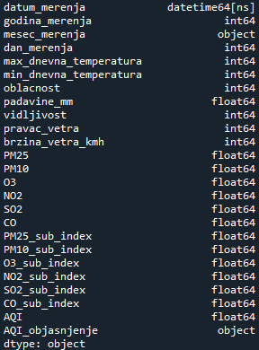
Izračunavanje AQI (Air Quality Index)
Potrebni sub indeksi da bi se izračunao AQI
Svaki sub indeks ima svoju formulu
AQI dobija vrednost maksimalne vrednost nekog od sub indeksa

Slide 14
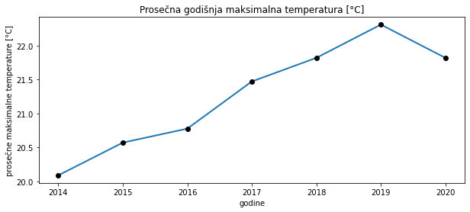
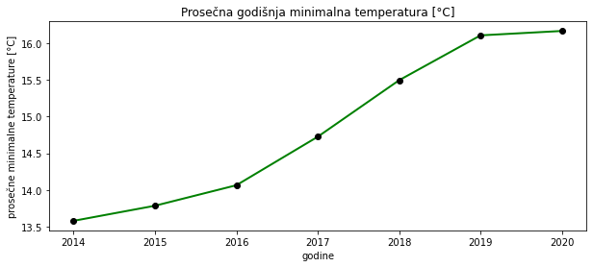
Analize 1 i 2 – prosečne godišnje maksimalne i minimalne temperature °C
Godina | Prosečna max. temperatura °C | Povećanje u odnosu na 2014. °C
2014. | 20.09
2015. | 20.57 | +0.48
2016. | 20.78 | +0.69
2017. | 21.48 | +1.39
2018. | 21.82 | +1.73
2019. | 22.31 | +2.22
2020. | 21.82 | +1.73
Godina | Prosečna min. temperatura °C | Povećanje u odnosu na 2014. °C
2014. | 13.58
2015. | 13.79 | +0.21
2016. | 14.07 | +0.49
2017. | 14.73 | +1.15
2018. | 15.50 | +1.92
2019. | 16.11 | +2.53
2020. | 16.17 | +2.59

Slide 15
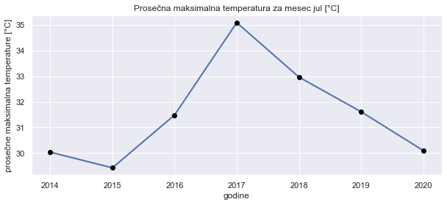
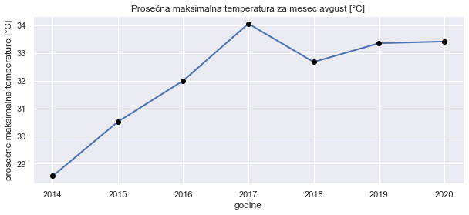
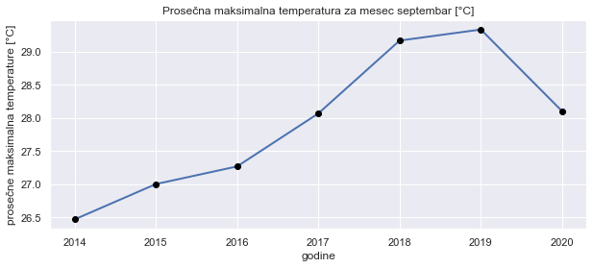
Analize 3, 4, 5 i 6
Prikaz rezultata na slike_analiza_5_i_6

Slide 16
Analize 7 i 8 - maksimalne temperature avgust i septembar
Prikaz rezultata na slike_analiza_7_i_8

Slide 17
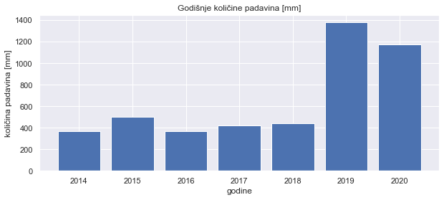
Analiza 9 – ukupne godišnje količine padavina
Godina | Padavine mm
2014. | 365.1
2015. | 498.6
2016. | 365.6
2017. | 420.2
2018. | 443.7
2019. | 1379.3
2020. | 1175.8

Slide 18
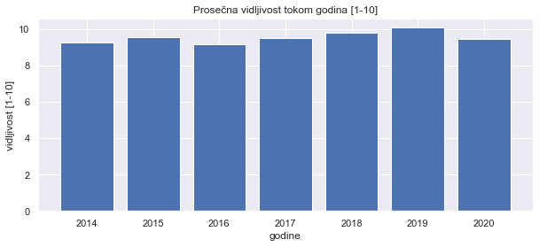
Analiza 10 – prosečna vidljivost tokom godina

Slide 19
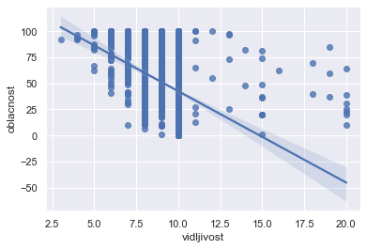
Analiza 11 - svi dani kada je vidljivost <= 5
Korelacija sa oblačnošću = -0.37 => slaba negativna linearna korelacija

Slide 20
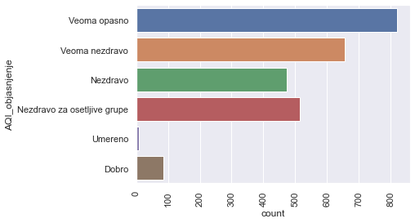
Analiza 12 – AQI objašnjenje za sve godine
AQI objašnjenje | Broj dana tog tipa
Veoma opasno | 819
Veoma nezdravo | 657
Nezdravo za osetljive grupe | 514
Nezdravo | 473
Umereno | 9
Dobro | 85

Slide 21
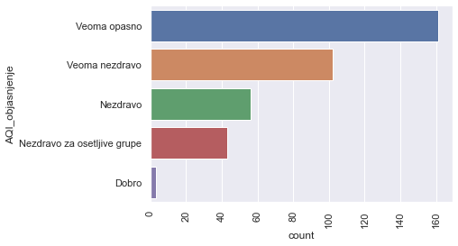
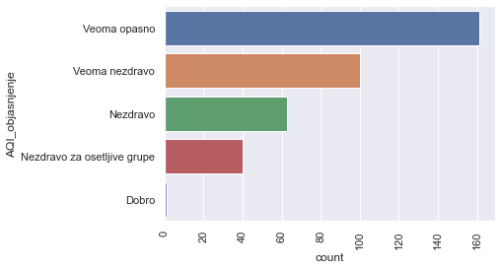
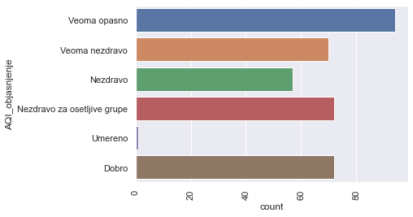
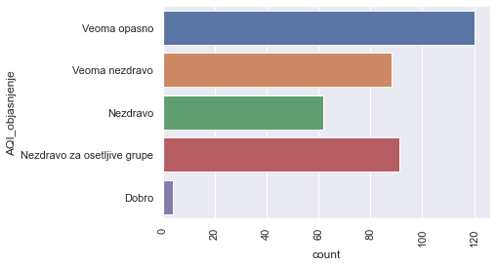
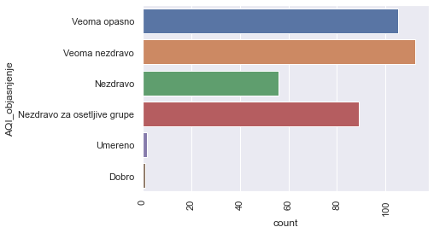
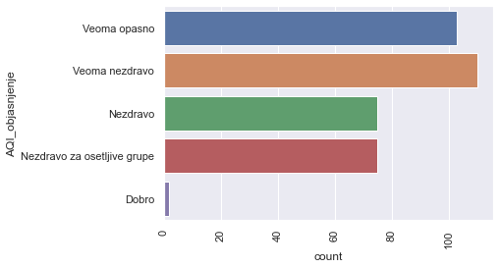
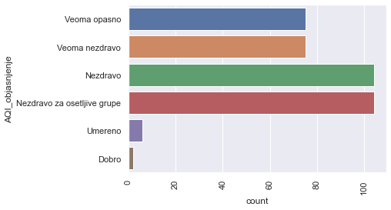
Analiza 13 – AQI objašnjenje po godinama
2014.
2015.
2016.
2017.
2018.
2019.
2020.

Slide 22
Analiza 14 – korelacija
Provera korelacije između vremenskih parametara i AQI
Provereni su sledeći parametri:
Maksimalna dnevna temperatura °C
Minimalna dnevna temperatura °C
Padavine mm
Vidljivost
Brzina vetra km/h
Oblačnost
Pravac vetra

Slide 23
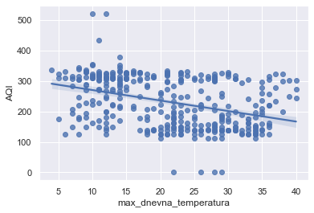
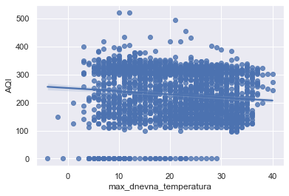
Analiza 14 – maksimalna dnevna temperatura °C
Godina | Koeficijent korelacije r
2014. | -0.2
2015. | -0.26
2016. | 0.34
2017. | -0.38
2018. | -0.2
2019. | -0.14
2020. | -0.12
sve godine | -0.11

Slide 24
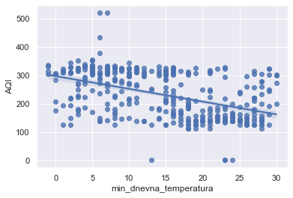
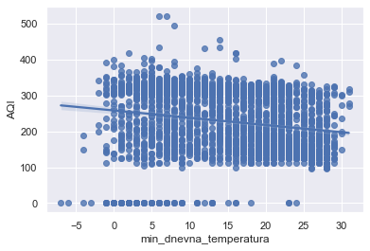
Analiza 14 – minimalna dnevna temperatura °C
Godina | Koeficijent korelacije r
2014. | -0.32
2015. | -0.36
2016. | 0.32
2017. | -0.47
2018. | -0.31
2019. | -0.21
2020. | -0.19
sve godine | -0.19

Slide 25
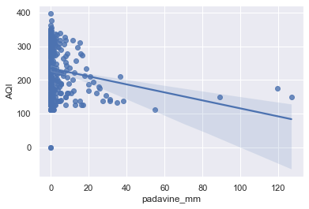
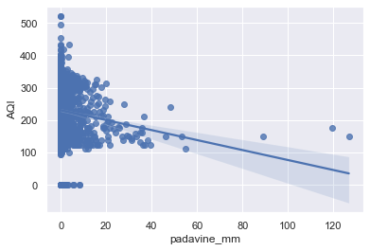
Analiza 14 – padavine mm
Godina | Koeficijent korelacije r
2014. | -0.16
2015. | -0.19
2016. | -0.01
2017. | -0.18
2018. | -0.11
2019. | -0.19
2020. | -0.06
sve godine | -0.11

Slide 26
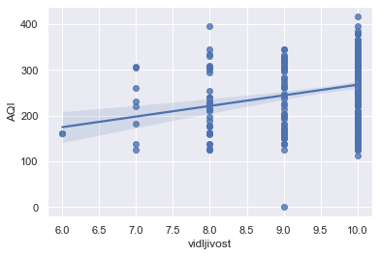
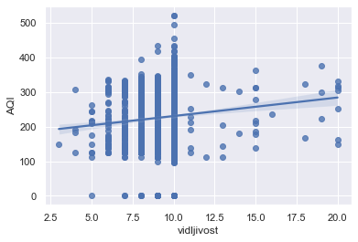
Analiza 14 – vidljivost 1-10
Godina | Koeficijent korelacije r
2014. | 0.22
2015. | 0.25
2016. | -0.04
2017. | 0.08
2018. | -0.02
2019. | 0.11
2020. | -0.05
sve godine | 0.08

Slide 27
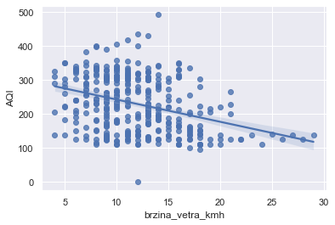
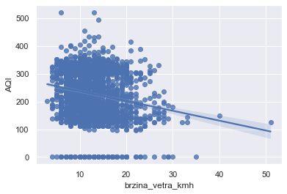
Analiza 14 – brzina vetra kh/m
Godina | Koeficijent korelacije r
2014. | -0.05
2015. | 0.21
2016. | -0.25
2017. | -0.17
2018. | -0.34
2019. | -0.30
2020. | -0.16
sve godine | -0.19

Slide 28
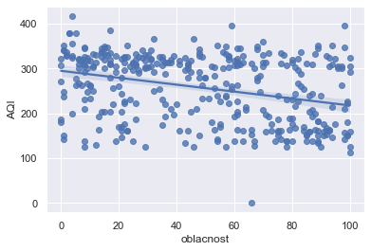
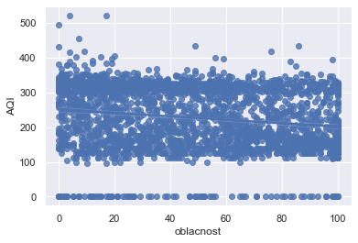
Analiza 14 – oblačnost
Godina | Koeficijent korelacije r
2014. | -0.26
2015. | -0.32
2016. | 0.02
2017. | -0.27
2018. | -0.20
2019. | -0.21
2020. | -0.05
sve godine | -0.17

Slide 29
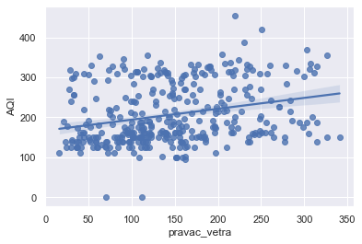
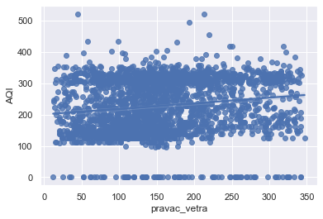
Analiza 14 – pravac vetra
Godina | Koeficijent korelacije r
2014. | 0.21
2015. | 0.27
2016. | -0.08
2017. | 0.24
2018. | 0.19
2019. | 0.14
2020. | 0.27
sve godine | 0.16

Slide 30
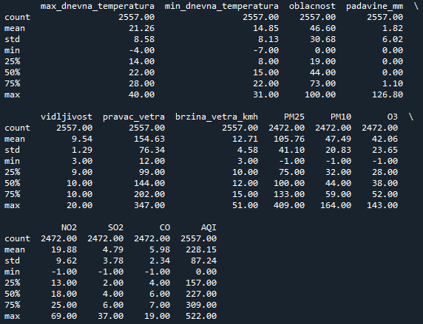
Deskriptivna statistika

Slide 31
Zaključci
Povećava se prosečna maksimalna i minimalna temperatura kroz period (i meseci i godina)
Najveće temperature se pomeraju sa jula na avgust
Takođe i septembar ima značajno povećanje temperature
Postoji slaba negativna korelacija između vidljivosti i oblačnosti
Prikazani su AQI indeksi ukupno i kroz godine
Pokazano je da ne postoji značajne korelacije između parametara vremenskih prilika i AQI indeksa

Slide 32
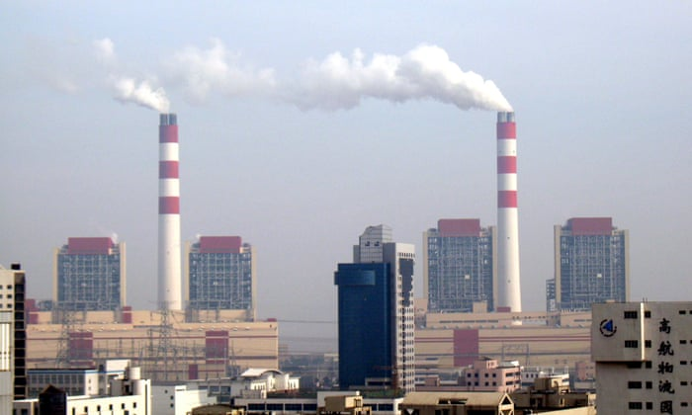
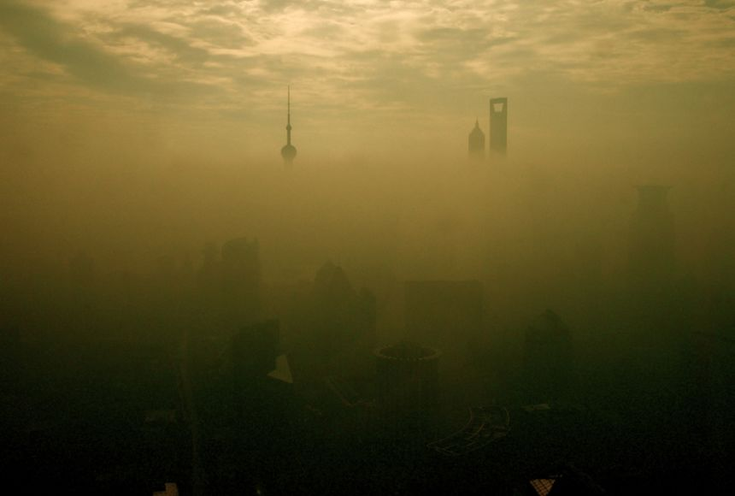
Šta bi moglo onda da bude faktor zagađenja vazduha
Po podacima sa interneta to su:
sagorevanje ulja
motorna vozila
industrijska prašina
hemijski otpadi koji odlaze u atmosferu

Slide 33
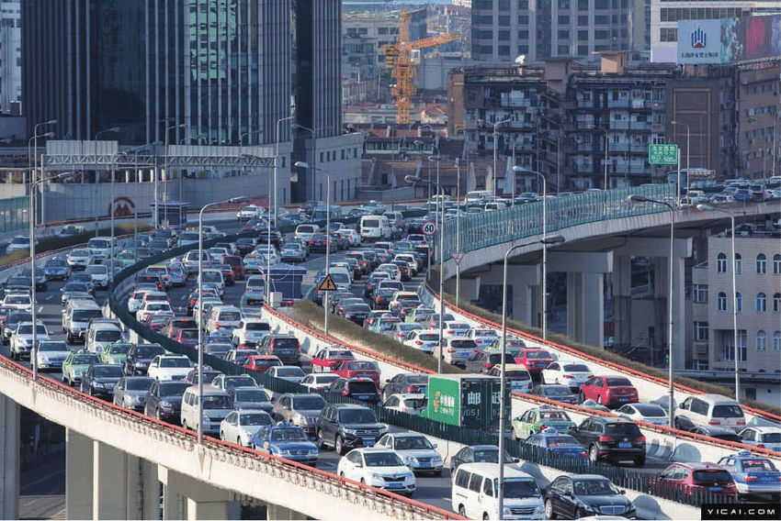

Šta bi moglo onda da bude faktor zagađenja vazduha
Svi ovi faktori su povezani sa brzim društveno-ekonomskim razvojem
U Šangaju je 2020. godine zabeleženo oko 3 475 000 vozila, dok je u 2014. godini taj broj bio oko 1 830 000
Šangaj ima najveći broj fabrika u Kini

Slide 34
Šta se radi na tome da se ovo poboljša
Šangaj postaje zeleniji grad
Do 2035. godine će biti završeno 2000 parkova
Smanjenje emisije ugljenika
Donošenja novih zakona o ispuštanju štetnih materija

Slide 35

HVALA NA PAŽNJI

